Slide 1
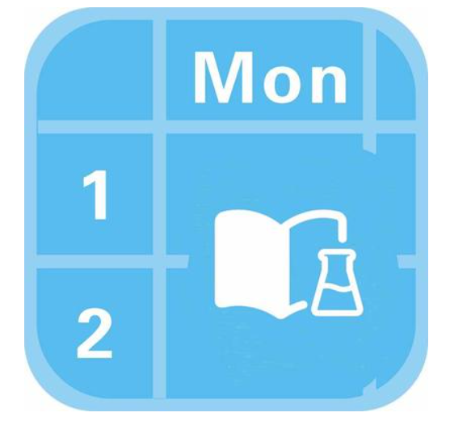
需求规格说明书
G10组
组员：吴登钻，钟朱楠，赵晟浩

Slide 2
目录
用户群分类及相关代表
需求获取
原型绘制
需求冲突
数据字典和ER图
非功能需求
会议纪要
小组分工和评分

Slide 3
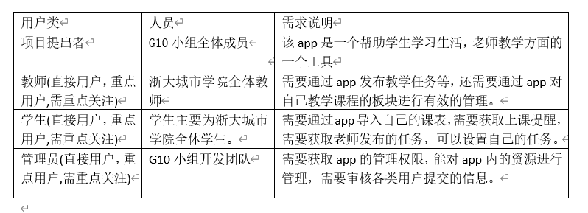
用户群及相关代表

Slide 4
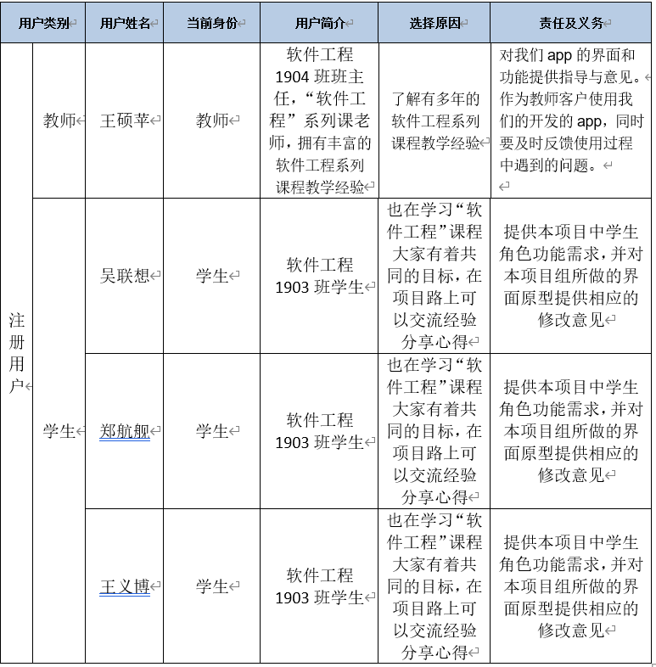
用户群及相关代表

Slide 5
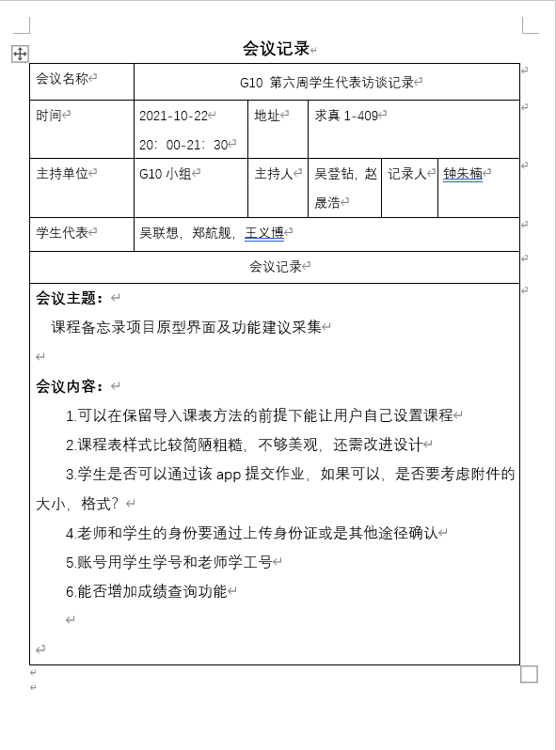
需求获取

Slide 6

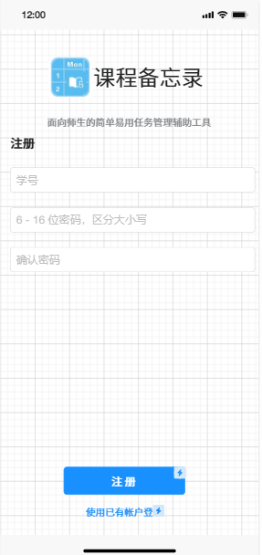
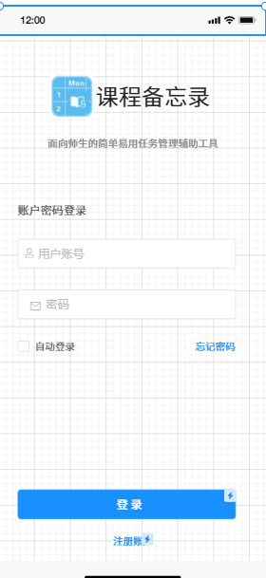
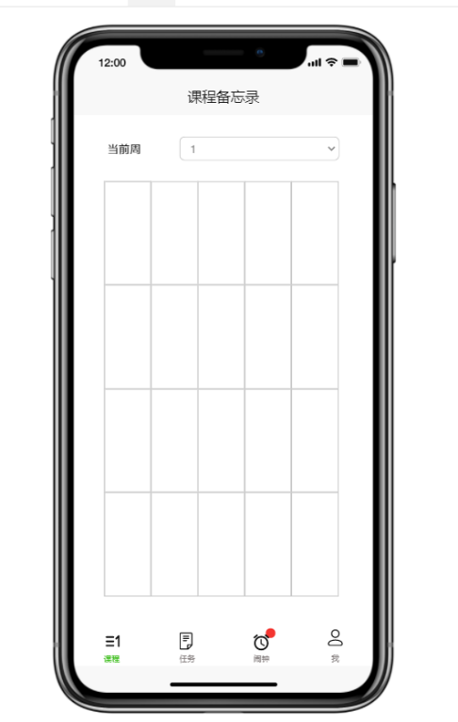
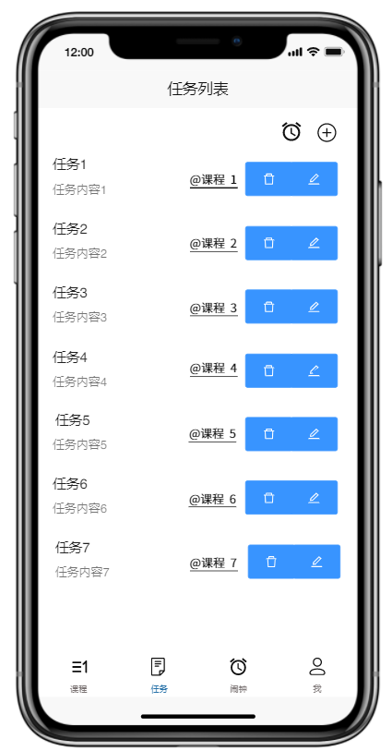
原型
绘图和原型工具
注册界面
登录界面
课表界面
课程任务界面
墨刀

Slide 7
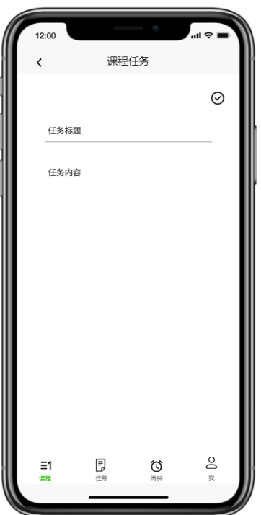
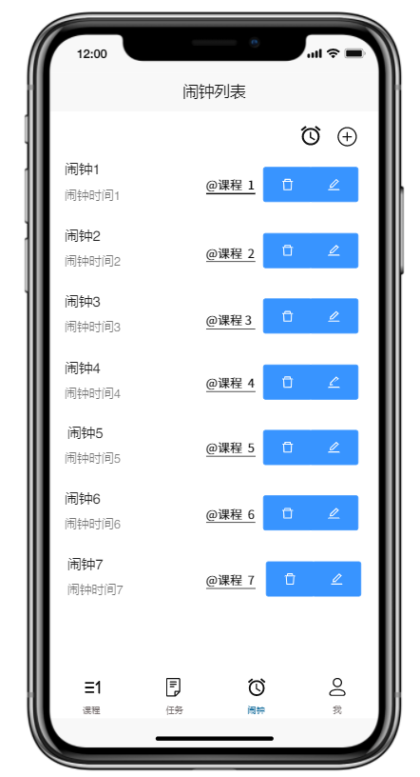
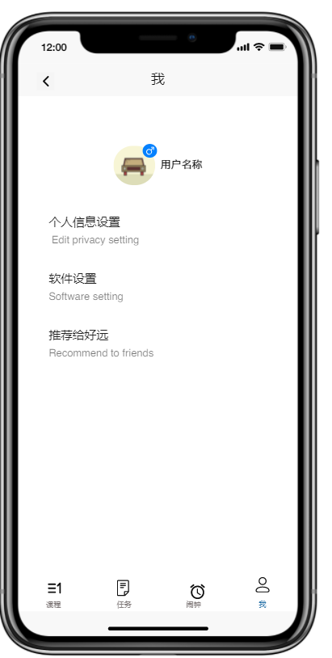
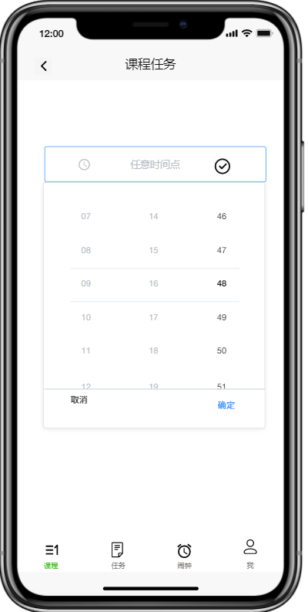
原型
添加闹钟提示界面
添加课程任务界面
闹钟提示列表
个人信息界面

Slide 8
需求冲突
潜在冲突
用户认为具体的上课时间地点等应在课表中直接体现，而我组原型0.0.1是把具体的上课时间地点教师等信息通过点击具体的课程的方式得到
冲突解决
经过考虑我们决定在左侧添加每一节课的上课时间，用户也可以自定义上课时间，而上课地点显示在具体课程下方，而任课教师以及具体每一门课的任务这些详细信息需要通过点击的方法获得

Slide 9
需求冲突
潜在冲突
用户认为在本软件中需要有一个任务概览的界面，而我组原型0.1只能点击在单个课程的任务以查看任务
冲突解决
经过考虑我们决定在底部导航栏中加入任务按钮，点击它即可查看全局任务，经过完善以上两个问题，我们改进模型至0.0.2

Slide 10
需求冲突
潜在冲突
用户认为在任务概览界面中也应该有任务添加、删除、修改等功能
冲突解决
经过考虑我们决定在全局任务概览中也像点击课表进入的任务列表一样有任务添加（为了明确任务从属于哪个课程，在任务添加中增加了课程选择）、删除、修改。

Slide 11
需求冲突
潜在冲突
用户认为在任务概览界面中概览时也可明确此任务是从属于哪个课程
冲突解决
经过考虑我们决定在任务概览界面中的任务条目中加入从属课程的标识，且点击此标识1可跳转至课程的任务列表界面

Slide 12
需求冲突
潜在冲突
用户认为在点击进入课程界面后可以修改课程信息（例如上课地点，上下课时间等）
冲突解决
经过考虑我们决定在点击课程后的界面中加入设置按钮，以设置此课程相关信息

Slide 13
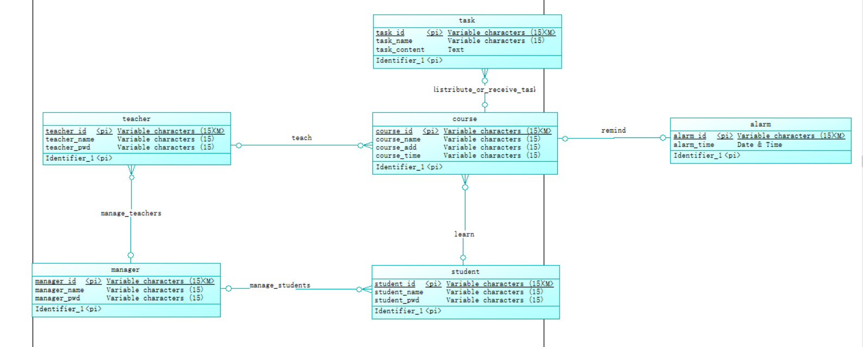
ER图

Slide 14
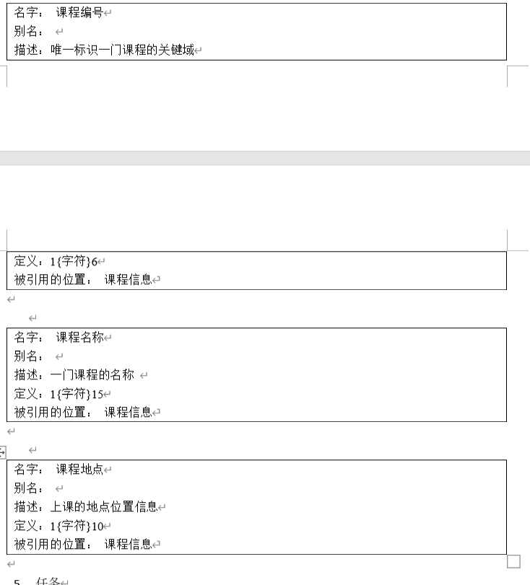
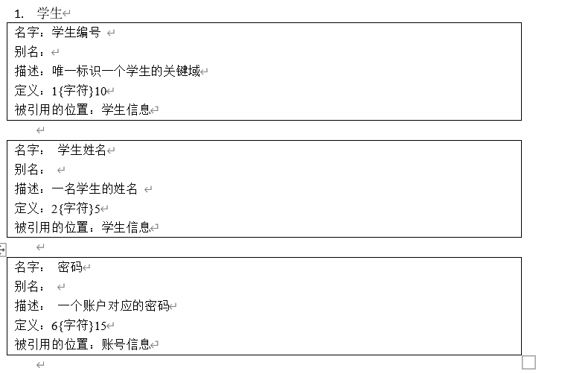
数据字典
如果在开发小型软件系统时暂时没有数据字典处理程序，建议采用卡片形式书写数据字典，每张卡片上保存描述一个数据的信息——《软件工程导论》p49
详细数据字典可以在相关文档中查看

Slide 15
非功能性需求
性能需求
系统至少能承载的最大并发用户数要求达到1000。 系统平均响应时间低于500ms。
用户需求
易用性
本项目在需求开发阶段与各用户代表进行了多次详细深入的访谈，确保用户对用户页面功能的了解
只需下载打开APP并登陆即可使用。
页面布局符合用户的日常使用习惯
登录成功后离线也可使用部分功能（例如查看已保存的课表及任务）

Slide 16
非功能性需求
安全性需求
只有管理员才能对用户信息进行操作。
由系统自动注册的用户的临时密码，用户第一次登录成功后，必须修改密码。
对于用户的密码需要以加密的方式进行传输和存储。
教师注册需要通过管理员审核，需要上传身份证等信息，本团队可以保障用户个人信息不被泄露和不被用于其他用途
管理员需求
可维护性
软件内部功能模块化，易于功能的增删改。
软件代码有条理，备注详细，并配有维护手册。
日常维护可视化，能做到让非软件相关从业者也能清晰了应用运行状态。

Slide 17
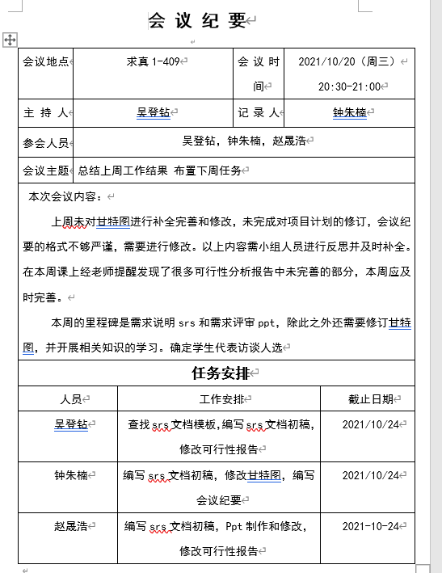
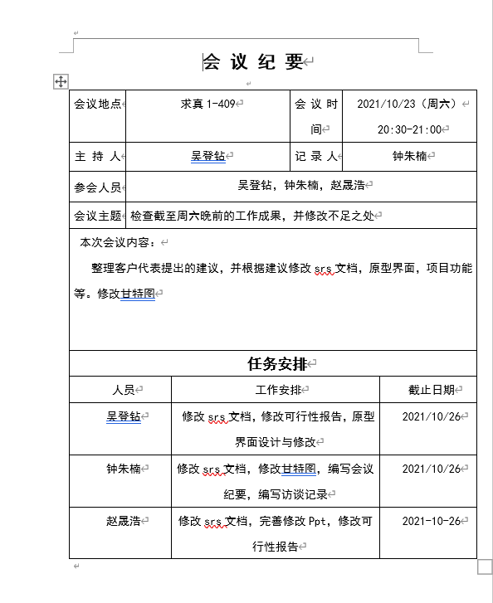
会议纪要

Slide 18
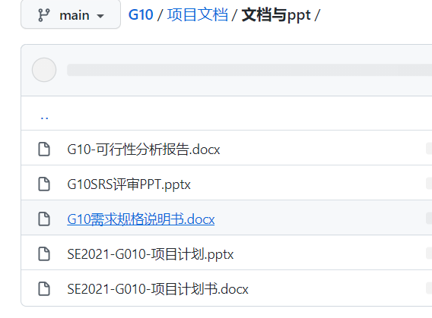
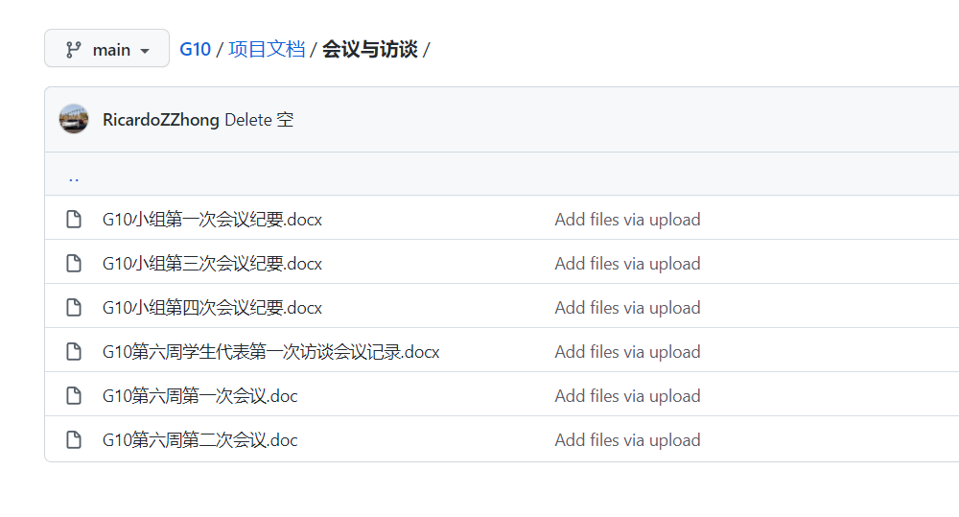
SRS Baseline
需求规格说明书已经上传到github中的团队项目中
Notes:
我们已经将需求规格说明书上传到github中的团队项目里

Slide 19
小组评价
吴登钻
界面原型绘制
ER图绘制
需求规划说明书修改
成员 | 评分（百分制）
吴登钻 | 85
钟朱楠 | 83
赵晟浩 | 81
赵晟浩
Ppt制作
需求规划说明书修改
钟朱楠
需求规划说明书编写
会议纪要编写

Slide 20
参考文献
[1] 张海藩,牟永敏.软件工程导论（第六版）
[2] GBT8567-2006.国标《计算机软件文档编制规范》
[3] 项目管理知识体系指南（PMBOK 指南)/项目管理协会
[4] 前期本组开发文档

Slide 21
感谢观看
END
THANKS!

